Slide 1







Slide 2



1
ĐỊNH NGHĨA GTLN & GTNN
2
CÁCH TÍNH GTLN & GTNN

Slide 3


Từ một tấm bìa carton hình vuông có độ dài cạnh bằng 60 cm, người ta cắt bốn hình vuông bằng nhau ở bốn góc rồi gập thành một chiếc hộp có dạng hình hộp chữ nhật không có nắp (H.1.14). Tính cạnh của các hình vuông bị cắt sao cho thể tích của chiếc hộp là lớn nhất.
H.1.14
Bài học này sẽ giúp em tính được giá trị lớn nhất, giá trị nhỏ nhất của một hàm số, nhờ đó giải quyết được yêu cầu của bài toán trên.

Slide 4

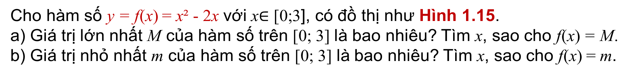

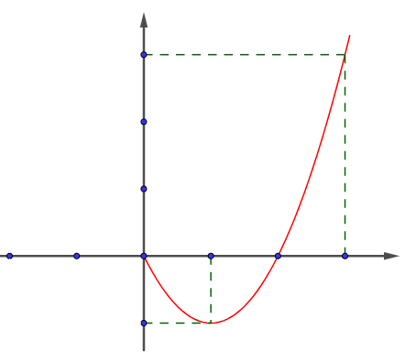

Slide 5

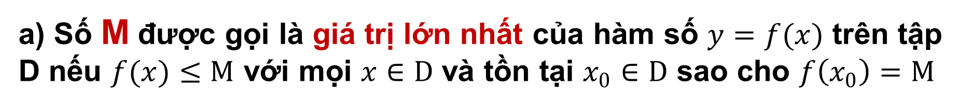

Cho hàm số $y=f(x)$ xác định trên tập D
a) Số M được gọi là giá trị lớn nhất của hàm số $y=f(x)$ trên tập D nếu $f(x)≤M$ với mọi $x∈D$ và tồn tại $x_{0}∈D$ sao cho $f\left(x_{0}\right)=M$
Kí hiệu:
b) Số m được gọi là giá trị nhỏ nhất của hàm số $y=f(x)$ trên tập D nếu $f(x)≥m$ với mọi $x∈D$ và tồn tại $x_{0}∈D$ sao cho $f\left(x_{0}\right)=m$
Kí hiệu:

Slide 6



Tìm giá trị nhỏ nhất và giá trị lớn nhất của hàm số
1
Sử dụng định nghĩa
Tập xác định .
Ta có:
dấu bằng xảy ra khi x = -1 hoặc x = 1
dấu bằng xảy ra khi x = 0
Sử dụng BBT
Bảng biến thiên trên
Từ bảng biến thiên ta có

Slide 7

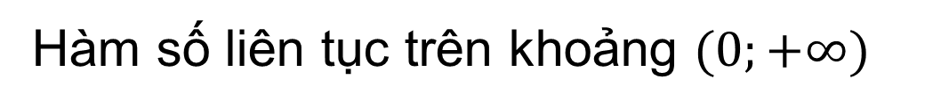
Tìm giá trị nhỏ nhất và giá trị lớn nhất của hàm số
2
trên khoảng (0;+∞)
Hàm số liên tục trên khoảng $(0;+∞)$
Ta có:
Bảng biến thiên:
- Từ bảng biến thiên ta có :

Slide 8

Giải bài toán trong tình huống mở đầu
Gọi x (cm) là độ dài cạnh các hình vuông nhỏ được cắt ở bốn góc của tấm bìa:
0 < x < 30. Khi cắt bỏ bốn hình vuông nhỏ có cạnh x (cm) ở bốn góc và gập lên thì ta được một chiếc hộp chữ nhật không có nắp, có đáy là hình vuông với độ dài cạnh bằng (60 - 2x) (cm), chiều cao bằng x (cm).
Thể tích của chiếc hộp này là V(x)=(60 - 2x)² x = 4x³ - 240x² + 3600x (cm³).
Ta có: V'(x) = 12x²- 480x + 3600; V'(x) = 0 ⇔ x²- 40x + 300 = 0 ⇔ x = 10.
Bảng biến thiên:
Vậy để thể tích của chiếc hộp lớn nhất thì độ dài cạnh của các hình vuông nhỏ phải cắt là 10 cm.

Slide 9


Tìm giá trị nhỏ nhất và giá trị lớn nhất của các hàm số
trên khoảng (0;+∞)
a) Tập xác định của hàm số là [0;2].
Bảng biến thiên của hàm số trên đoạn [0;2]:
Từ bảng biến thiên, ta có:

Slide 10
Tìm giá trị nhỏ nhất và giá trị lớn nhất của các hàm số
trên khoảng (0;+∞)
b)
Các giới hạn:
Bảng biến thiên của hàm số trên
khoảng
Từ bảng biến thiên, hàm số đã cho
không có giá trị lớn nhất, nhỏ nhất
trên khoảng

Slide 11

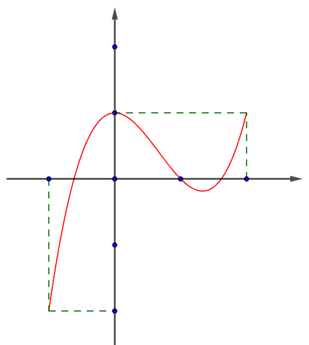
Xét hàm số y = f(x) = x³ - 2x² +1 trên đoạn [-1; 2], với đồ thị Hình 1.16.
a) Tìm giá trị lớn nhất và giá trị nhỏ nhất của hàm số trên đoạn [-1; 2].
b) Tính f'(x) và tìm các điểm x ∈ (-1; 2) mà f'(x) = 0.
c) Tính f(-1), f(2) và tại các điểm x: f'(x) = 0, so sánh với
a) Từ đồ thị hàm số, ta có
b)
hoặc
c) So sánh ta thấy
Hình 1.16

Slide 12


Hàm số y = f(x) liên tục trên [a; b] và có đạo hàm trên (a; b), có thể trừ ra tại một số hữu hạn điểm hàm số không có đạo hàm. Giả sử chỉ có hữu hạn $x∈\text{[}\text{a}\text{; }\text{b}\text{]}\text{: }\text{f}\text{′(}\text{x}\text{) = 0}$.
QUY TẮC
Tìm giá trị lớn nhất, giá trị nhỏ nhất của f(x) trên đoạn [a; b]
1. Tìm các điểm , tại đó f’(x) = 0 hoặc f’(x) không tồn tại.
2. Tính f(a) , f(x₁) , f(x₂) , …, f(x_{n}) , f(b)
3. Tìm số lớn nhất M và số nhỏ nhất m trong các số trên. Ta có:

Slide 13


Tìm giá trị lớn nhất, giá trị nhỏ nhất của các hàm số
trên đoạn
trên đoạn
hoặc
Vậy
hoặc
Vậy

Slide 14

Tìm giá trị lớn nhất và nhỏ nhất của các hàm số sau
trên đoạn
trên đoạn
a. Hàm số xác định và liên tục trên [0;2]
Vậy:
b. Hàm số xác định và liên tục trên [-1;1]
Vậy:

Slide 15

Giả sử sự lây lan của một loại virus ở một địa phương có thể được mô hình hoá bằng hàm số N(t)= - t³ +12t², 0 ≤ t ≤12, trong đó N là số người bị nhiễm bệnh (tính bằng trăm người) và t là thời gian (tuần).
a) Hãy ước tính số người tối đa bị nhiễm bệnh ở địa phương đó.
b) Đạo hàm N'(t) biểu thị tốc độ lây lan của virus (còn gọi là tốc độ truyền bệnh). Hỏi virus sẽ lây lan nhanh nhất khi nào?
a) Ta cần tìm GTLN của N(t). Ta có:
Do đó số người tối đa bị nhiễm bệnh là 256 người.
b) Ta cần tìm t để N'(t) lớn nhất.
Do đó virus lây lan nhanh nhất ở tuần thứ 4.

Slide 16




Định nghĩa
Quy tắc tìm
1. Tìm nghiệm của f’(x) = 0
2. Tính f(a) , f(x₁) , f(x₂) , …, f(x_{n}) , f(b)

Slide 17

4
Tìm giá trị nhỏ nhất của hàm số
trên khoảng (1;+∞)
- Hàm số xác định
- Ta có:
Bảng biến thiên:
Vậy GTNN của hàm số là 3 tại x = 2

Slide 18
Tìm giá trị nhỏ nhất m của hàm số
trên đoạn [0;2]
5
A. B. C. D.
- Hàm số xác định và liên tục trên đoạn [0;2]
- Ta có :
Bảng biến thiên:
- Vậy:

Slide 19


Slide 20






1.10.
1.11.

Slide 21





1.12.
1.13.

Slide 22



1.14.
1.15.

Slide 23
